Slide 1

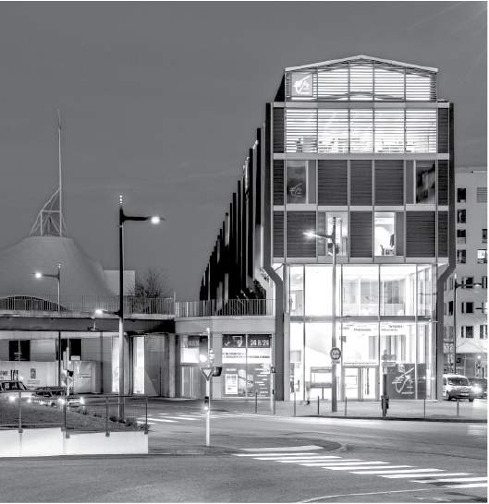


      MAD BDD ET BDR
      Evolution de la saisie des commentaires MAD dans le cadre de la montée de version V16.03

Slide 2
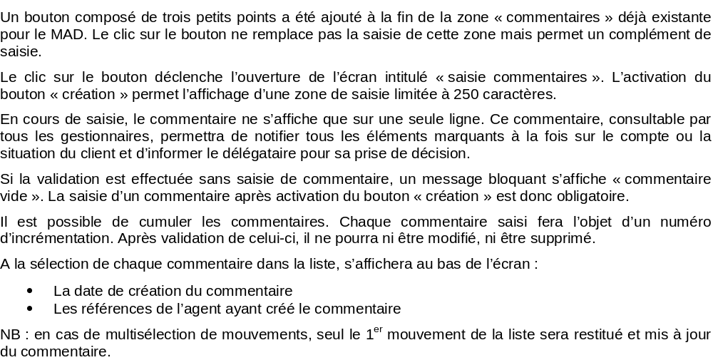
Nouvelle zone de commentaires MAD

Slide 3
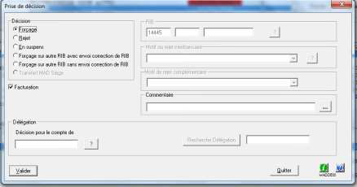
Nouvelle zone de commentaires MAD
Un bouton a été ajouté à la fin de la zone commentaires déjà existante. Il ouvre un écran complémentaire qui permet l’historisation de plusieurs commentaires sur le même mouvement

Slide 4
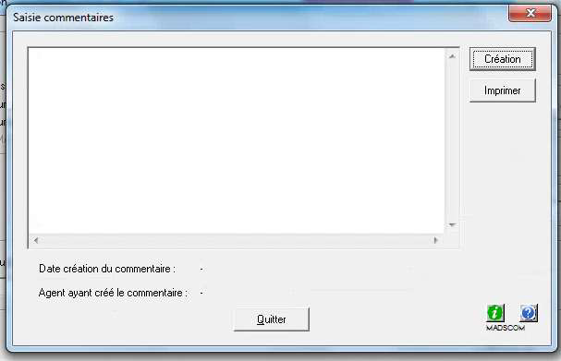
Nouvelle zone de commentaires MAD
Le clic sur le bouton « création » permet d’activer la fenêtre de saisie du commentaire .

Slide 5
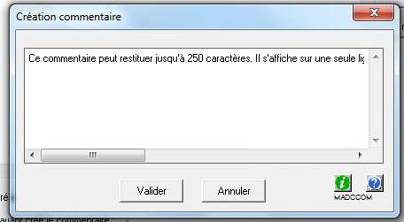
Nouvelle zone de commentaires MAD
La saisie du commentaire se fait sur une ligne qui glisse de la gauche vers la droite au fur et à mesure de la saisie

Slide 6
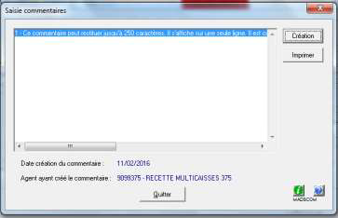
Nouvelle zone de commentaires MAD
Après validation du commentaire, il s’affiche dans la fenêtre de création des commentaires et est historisé. En bas de l’écran sont indiqués la date de création du commentaire et les références du gestionnaire ayant saisi celui-ci

Slide 7
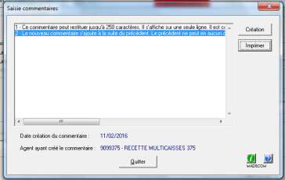
Nouvelle zone de commentaires MAD
Les commentaires sont incrémentés de 1 à chaque saisie. Aucun d’eux ne peut être modifié ou supprimé. Un clic sur le bouton « imprimer » permet l’édition des commentaires

Slide 8
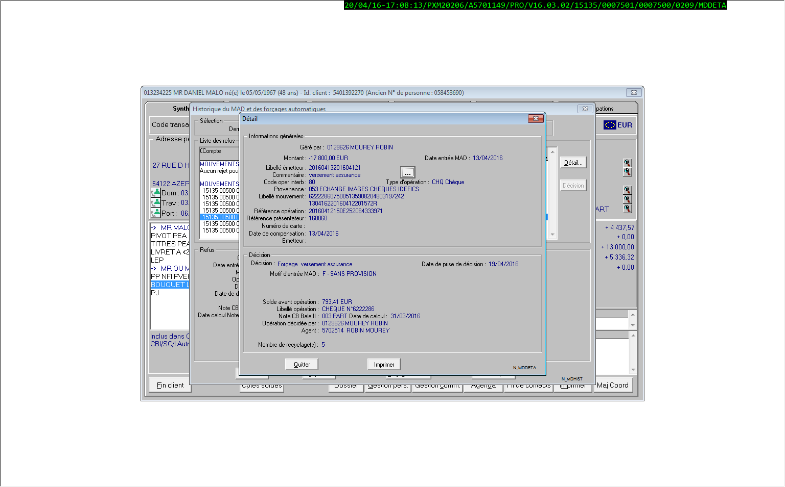
Nouvelle zone de commentaires MAD
Les commentaires peuvent également être ajoutés ou consultés sur « MAD historique des décisions » transaction 0209 en cliquant sur le bouton avec les 3 petits points.

Slide 9
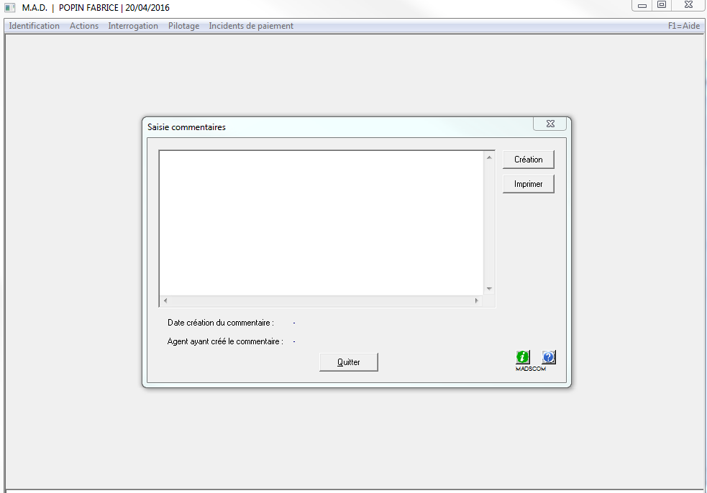
Nouvelle zone de commentaires MAD
Les commentaires peuvent également être ajoutés ou consultés sur « MAD historique des décisions » transaction 0209, en cliquant sur le bouton avec les 3 petits points. Cette consultation vous ramène sur l’application de gestion du MAD (0707- à quitter sans imprimer le journal MAD ).

